Slide 1

智能安全保险箱
面向多场景的物联网安全存储终端
基于 ESP32-S3、传感器感知、云平台接入、Web 看板、微信小程序和 AI 风险预测的物联网全栈系统
项目成员：黄镔、黄发凯、黄俊杰 | 课程：物联网课程设计
核心技术栈：ESP32-S3 | FreeRTOS | MQTT | HTTP | 华为云 IoTDA |
Web Dashboard | 微信小程序 | AI Risk Prediction
Notes:
大家好，我们今天汇报的项目是“智能安全保险箱”。这是一个面向多场景的物联网安全存储终端，基于ESP32-S3构建，融合了传感器感知、华为云IoTDA接入、Web可视化看板、微信小程序交互以及AI风险预测模型，是一套完整的物联网全栈系统。接下来，我们将详细介绍项目的技术实现与应用场景。

Slide 2

汇报目录
01
02
03
项目背景与市场痛点
分析传统安全存储的局限性与用户核心需求。
产品定位与解决方案
阐述物联网安全终端的定位及全栈解决方案。
系统功能与业务流程
介绍系统核心功能及正常/异常场景下的业务流程。
04
05
06
物联网五层架构设计
详解感知、传输、平台、应用、安全五层架构。
核心模块实现
深入设备端软件架构、多任务设计与状态管理。
Web / 小程序应用与 AI 增值
展示双端应用设计及AI风险预测能力。
Notes:
本次汇报将分为六个部分。首先，我们会分析项目的背景和市场痛点；接着，介绍我们的产品定位和整体解决方案；然后，详细阐述系统的功能和业务流程；之后，会深入讲解物联网五层架构的设计与实现；最后，展示项目的应用场景、AI增值潜力以及未来的升级方向。

Slide 3
01
项目背景与市场痛点
家庭、药房、民宿、实验室等场景都存在安全存储需求。用户不只关心物品能否被锁住，还关心是否有人异常访问、环境是否安全、发生异常时能否及时获知，以及是否有图像和数据记录用于追溯。
“从被动防盗到主动感知。”
Notes:
首先，我们来看项目背景和市场痛点。我们观察到，传统的安全存储设备正在经历一场变革，从过去单纯的机械防盗，向具备联网感知、远程监管和智能预警能力的物联网安全终端演进。这标志着安全存储理念从被动防御向主动感知的转变。

Slide 4
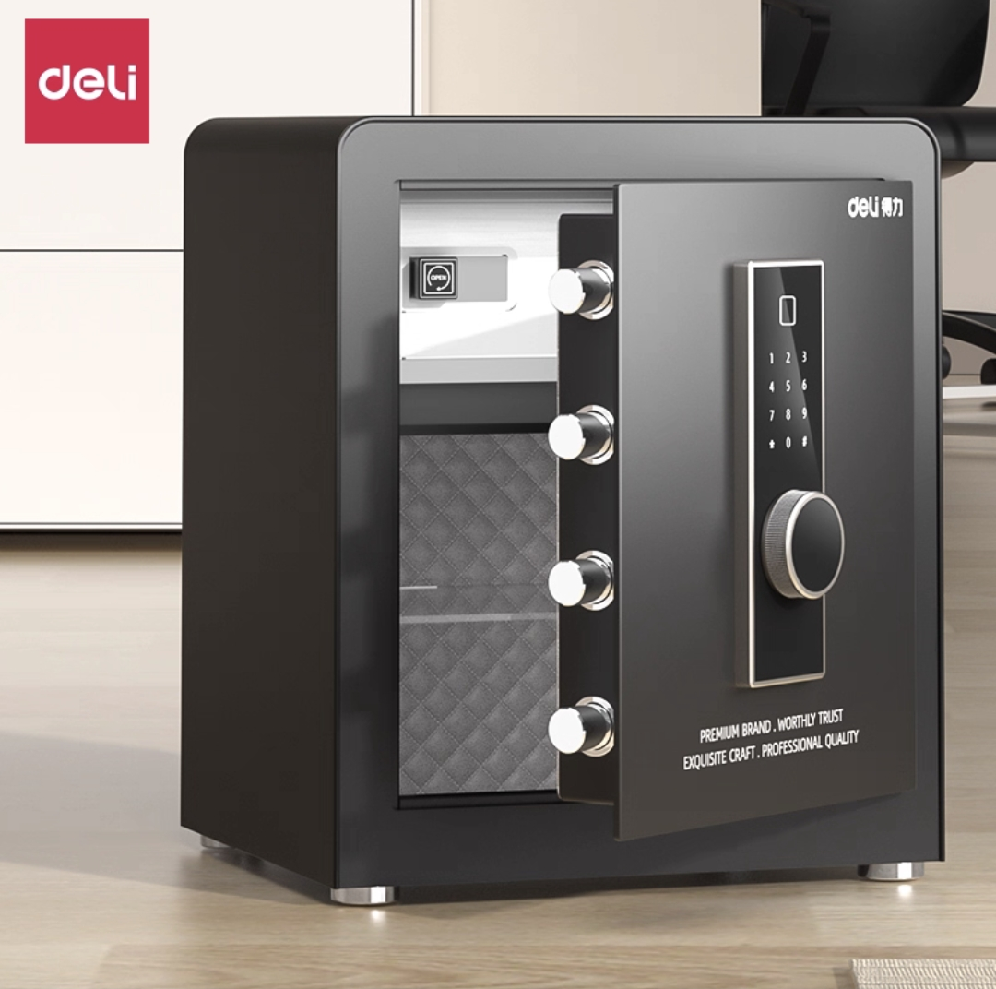
传统安全存储设备的五类痛点
只防盗，不感知
异常发现滞后
缺少远程监管
仅提供物理防护，无法监测温湿度、烟雾、震动等环境风险，安全维度单一。
火情、气体泄漏、暴力破坏等安全事件往往事后才发现，缺乏实时主动预警机制。
用户不在现场时，无法便捷地查看设备状态、锁状态、报警情况和现场画面。
缺少事件留痕，追溯困难
多场景管理成本高
传统机械保险箱仅聚焦物理开锁权限，缺乏对环境、状态的智能化感知，无法满足现代场景下的实时安全管理需求。
异常事件发生后，缺少图片、日志、时间记录等关键信息，导致后续追溯困难。
在药房、民宿、实验室等场景，传统方案依赖人工巡检和线下管理，效率低下。
Notes:
具体来说，传统安全存储设备存在五大痛点。第一，它们只防盗，不感知环境风险。第二，异常发现往往滞后，无法及时预警。第三，缺乏远程监管能力，用户无法随时随地了解设备状态。第四，缺少事件留痕，发生问题后难以追溯。最后，多场景下的管理成本非常高。这些痛点正是我们项目要解决的问题。

Slide 5
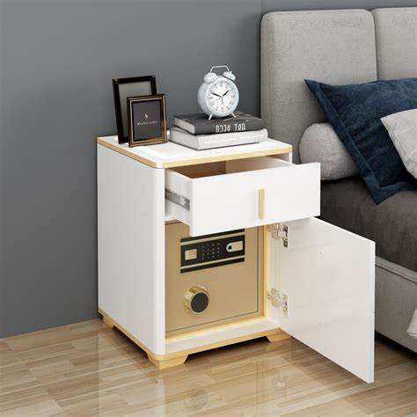
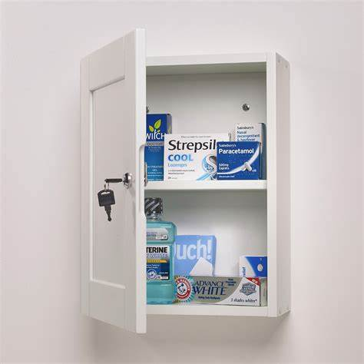
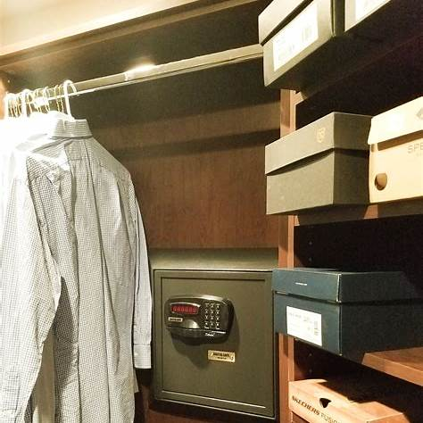
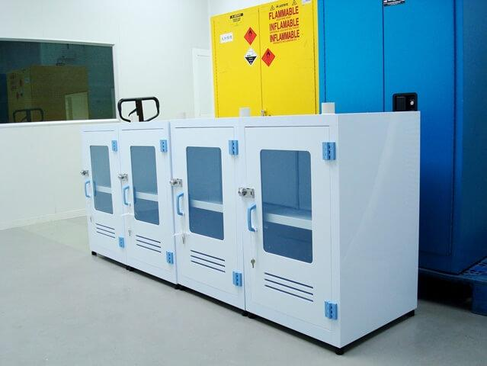
用户真正需要的是“安全存储 + 实时监管”
家庭场景
贵重物品、证件、药品安全保管，防止儿童误拿和外人盗取
诊所/药房场景
药品、样本、试剂需要受控访问和环境监管
可感知
多维传感监测
可联网
远程实时互联
可控制
权限灵活管理
可追溯
操作全程留痕
民宿/酒店场景
钥匙、门卡、临时寄存物需要远程管理
实验室场景
危险品、试剂、样本需要异常检测和风险预警
可预警：风险即时响应
环境、操作异常自动触发多端报警，防患于未然。
综上，系统核心需融合“感知、联网、控制、追溯、预警”五大能力。
Notes:
通过对不同场景的分析，我们发现用户真正需要的是“安全存储”加上“实时监管”。无论是家庭、药房、民宿还是实验室，用户都希望系统具备感知、联网、控制、追溯和预警这五大核心能力。这为我们的产品设计指明了方向。

Slide 6
02
产品定位与解决方案
系统以 ESP32-S3 为核心控制器，接入 RFID、温湿度、气体、震动、摄像头等模块，通过 Wi-Fi、MQTT、HTTP 与华为云、后端服务、Web 前端和微信小程序连接，实现本地安防、远程监管、图像留痕和 AI 风险预测。
Notes:
接下来进入第二部分，产品定位与解决方案。我们的定位非常明确：这不仅仅是一个保险箱，而是一个以保险箱为原型的物联网安全存储终端。它整合了本地设备、云端通信、网页应用，并为未来的AI增值服务预留了接口。

Slide 7
面向多场景的物联网安全存储终端
本项目以智能保险箱为原型，面向家庭、药房、民宿、实验室等安全存储场景，设计并实现一套集身份认证、环境监测、异常报警、图像留痕、云端通信、Web 管理、微信小程序控制和 AI 风险预测于一体的物联网全栈系统。
身份认证体系
多维环境感知
本地异常报警
RFID 授权卡识别
温湿度、气体、震动状态采集
蜂鸣器、OLED、云端报警联动
全程图像留痕
多端管理
AI 增值服务
摄像头最新画面和报警抓拍
Web 看板 + 微信小程序
灾情风险预测与异常访问分析
Notes:
具体来说，我们的产品是一个面向多场景的物联网安全存储终端。它集成了六大核心能力：通过RFID进行身份认证，通过多种传感器进行环境感知，在异常时触发本地报警，通过摄像头进行图像留痕，通过网页端实现远程管理，并为未来的AI风险预测提供了扩展能力。

Slide 8
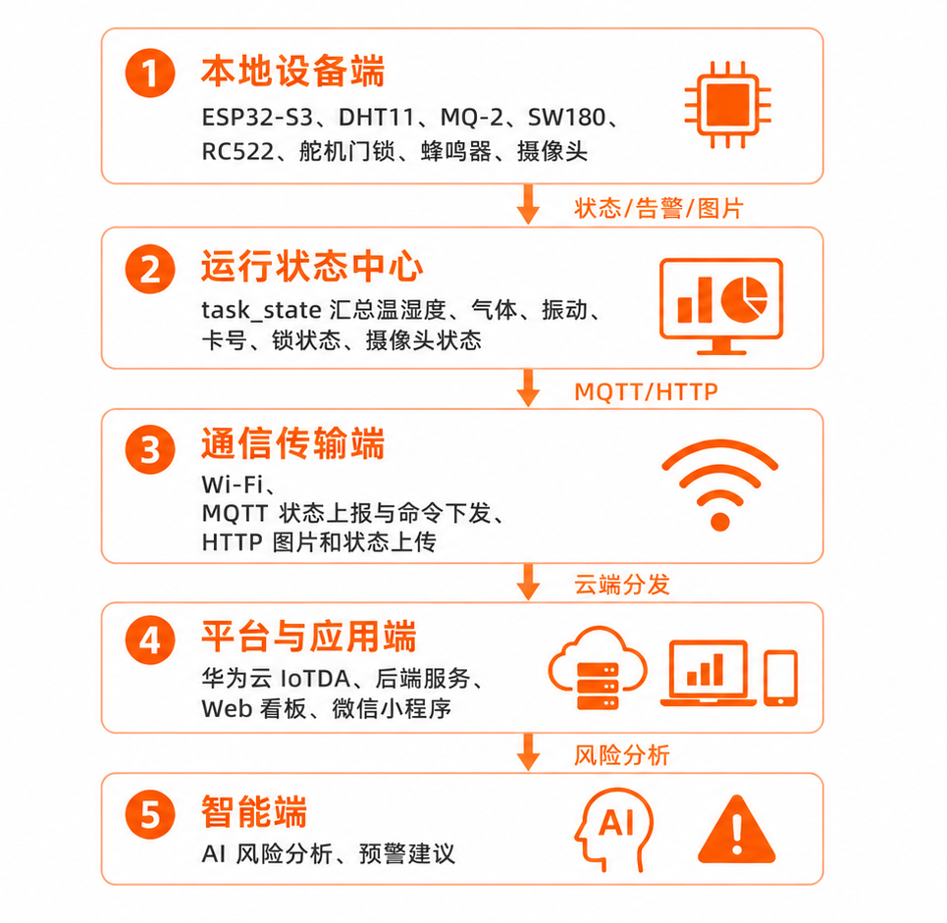
从本地安防到多端云端管理
01 本地设备端
02 通信传输端
采集状态、控制门锁、触发报警、相机抓拍，实现本地安防基础能力。
MQTT 传输设备属性和命令，HTTP 上传图片和状态，保障数据稳定传输。
03 平台端（华为云）
04 应用端
华为云接入设备，后端处理状态、图片、报警和 AI 接口，提供数据支撑。
• Web 看板：远程查看与控制 • 微信小程序：便捷移动访问
系统链路：本地设备端 → Wi-Fi / MQTT / HTTP → 华为云 IoTDA / 后端服务 → Web 看板 / 微信小程序 → 用户管理与 AI 分析
05 智能端：AI风险分析
AI 根据历史数据进行风险评分和预警建议，实现主动防御。
Notes:
更新后的解决方案链路清晰展示了从本地设备端的基础采集与控制，经多协议通信传输至华为云平台，再通过Web看板和微信小程序等多端应用触达用户，最终结合AI分析实现智能风险预判，完成了从本地安防到多端云端智能管理的升级。

Slide 9
03
系统功能与业务流程
用户可通过 RFID 或云端命令控制门锁；设备持续采集环境与安全状态；异常发生时触发蜂鸣器、OLED、相机抓拍和云端上传；Web 端和微信小程序同步展示状态并支持远程命令下发。
Notes:
第三部分，我们将介绍系统的功能与业务流程。整个系统围绕四个核心业务闭环展开：授权访问、环境监测、异常报警和远程管理。这四个环节构成了我们产品的核心价值。

Slide 10
核心功能总览
RFID 门禁识别
舵机门锁控制
温湿度监测
授权卡控制开锁 / 上锁
PWM 控制舵机模拟门锁动作
DHT11 周期采集环境数据
气体检测
震动检测
本地报警
MQ2 识别烟雾 / 可燃气体风险
SW180 识别破坏和搬动风险
蜂鸣器 + OLED 状态提示
图像留痕
云端通信
多端应用
摄像头最新画面与报警抓拍
MQTT 上报状态、接收命令
Web 看板 + 微信小程序远程管理
Notes:
具体的核心功能包括九个方面，涵盖了从底层硬件控制到上层应用管理的全过程。从RFID门禁识别、舵机控制，到各类环境传感器的监测，再到本地显示报警、摄像头留痕，以及最终的云端通信和网页端管理，形成了一个完整的功能矩阵。

Slide 11
用户使用流程：从访问控制到异常告警
01. 正常访问流程：授权核验 · 自动执行 · 云端同步
刷卡/小程序下发指令
刷RFID授权卡或小程序下发命令，ESP32-S3判断权限或接收云端指令。
执行动作与状态更新
控制舵机开锁/上锁，OLED屏幕实时更新当前锁状态。
状态上报与可视化
通过MQTT上报设备状态，Web端或小程序实时展示。
02. 异常报警流程：多感触发 · 声光警示 · 证据留存
异常检测与本地响应
MQ2检测可燃气体或SW180检测震动，更新状态并触发蜂鸣器报警。
现场取证与信息上传
OLED显示异常提示，摄像头抓拍画面，HTTP上传报警图片。
远程告警与查看处置
Web端或小程序展示报警状态与图片，支持快速处置。
Notes:
用户的使用流程分为两种情况。在正常访问时，用户刷卡，系统验证权限后开锁，并同步状态到云端。而在异常情况下，比如检测到气体泄漏或震动，系统会立即触发本地报警，抓拍现场图片，并将报警信息上传到网页端，实现快速响应。

Slide 12
04
物联网五层架构设计
感知层：负责采集物理世界各类环境与设备数据，并执行传感器触发、本地控制等底层动作，是系统的数据源头。
传输层：通过有线或无线通信技术实现设备入网，承担数据上报、云端命令下发的传输任务，保障数据通道的稳定通畅。
平台层：华为云 IoTDA、后端服务、数据库、AI 服务
应用层：Web 看板、微信小程序
安全与运维层：身份认证、加密通信、日志、异常监控
Notes:
第四部分，我们将深入介绍系统的技术架构。我们采用了标准的物联网五层架构，包括感知层、传输层、平台层、应用层，以及贯穿始终的安全与运维层。接下来，我们将逐层解析。

Slide 13
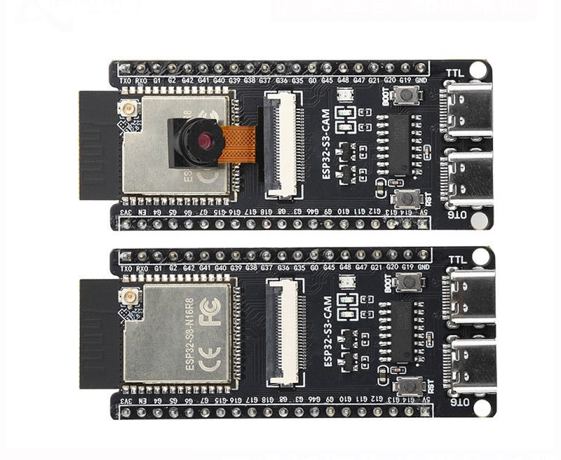
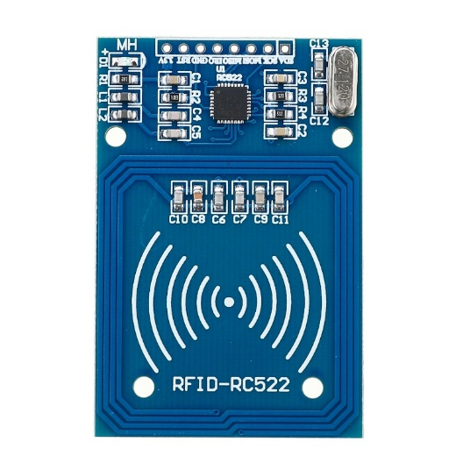
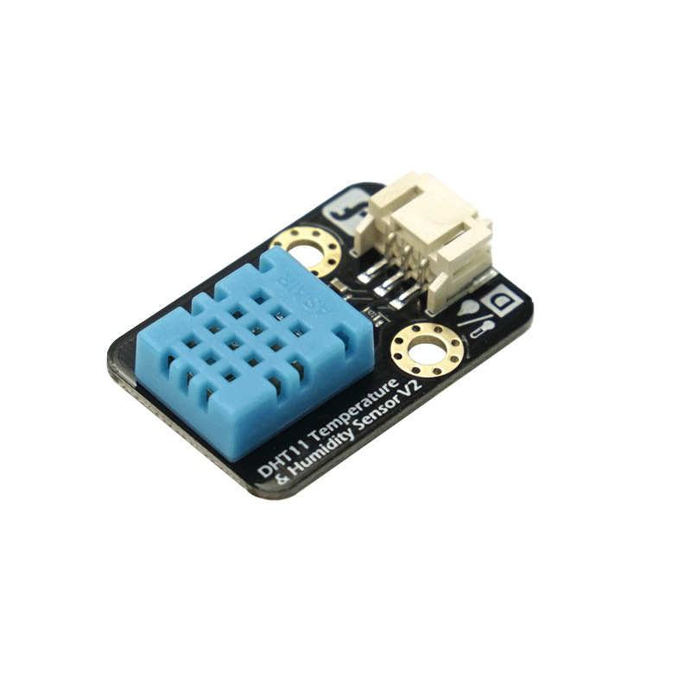
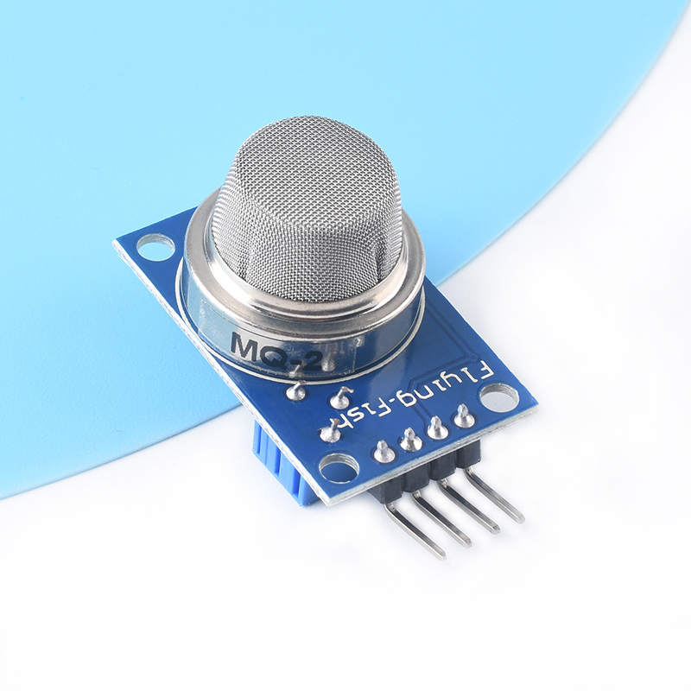
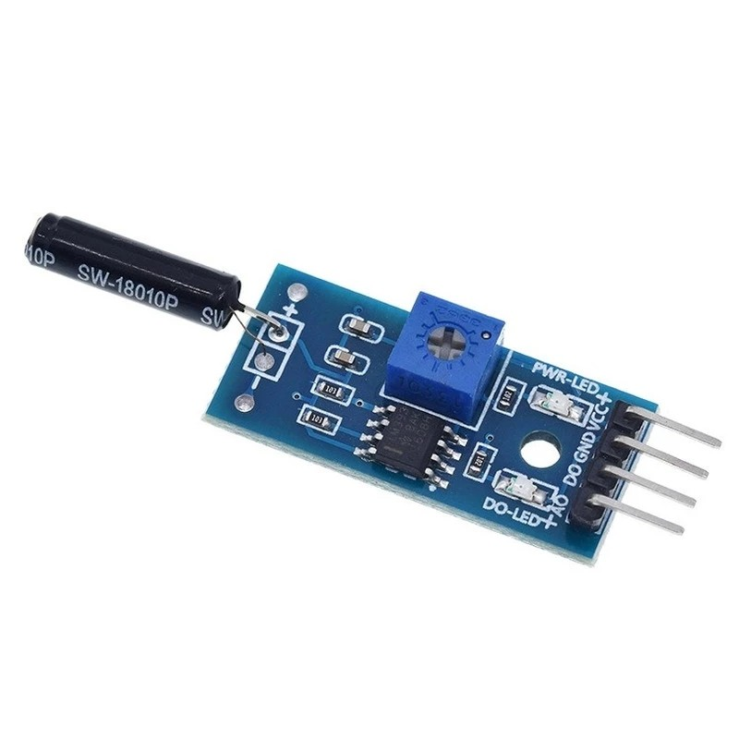
感知层：多源数据采集与本地执行
身份感知
环境感知
RC522：读取 RFID 卡片 UID，完成身份识别。
DHT11采集温湿度，MQ2检测气体/烟雾，SW180监测震动，全方位感知环境异常。
图像感知
本地执行
Camera：获取现场画面，支持最新图像和报警抓拍。
OLED显示状态，舵机执行开关锁，蜂鸣器本地报警。
Notes:
感知层是系统的基础，负责与物理世界交互。我们集成了多种传感器，包括用于身份识别的RFID模块，用于环境监测的温湿度、气体和震动传感器，以及用于图像采集的摄像头。同时，舵机、蜂鸣器和OLED等执行器负责完成本地的控制和反馈。

Slide 14
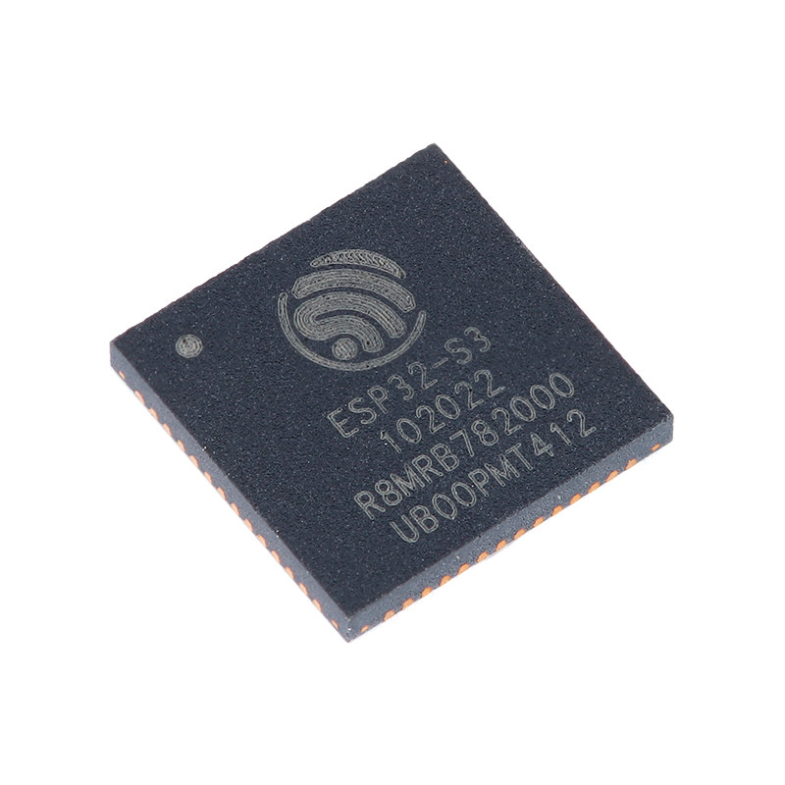

传输层：Wi-Fi + MQTT + HTTP 数据通道
核心硬件
ESP32-S3高性能模组，集成Wi-Fi与蓝牙，为设备提供稳定的联网基座。
MQTT 轻量通道
基于发布/订阅模式，专为物联网设备设计的即时通讯协议。
HTTP 数据通道
基于请求/响应模型，通用性强，支持复杂数据与大文件传输。
Wi-Fi 无缝入网：
设备通过STA模式接入互联网，建立物理连接，保障数据在局域网与广域网间的高效流转。
核心应用场景：
周期性上报温湿度、门锁状态等小体积属性数据；实时接收云端下发的控制指令，极低延迟。
核心应用场景：
上传摄像头抓拍图片、设备全量状态快照等大容量数据；支持断点续传，确保数据完整留痕。
01 实时控制与状态同步
MQTT协议承载锁、温湿度等状态数据，实现毫秒级指令下发与属性上报，保障交互实时性。
02 媒体数据与快照归档
HTTP协议负责图片、日志等非实时数据传输，确保文件完整上传与云端留痕，便于后续追溯分析。
03 双协议互补协同架构
充分发挥MQTT轻量低延迟与HTTP通用可靠的特性，构建高效、稳定的传输体系。
小程序端通过华为云 IoTDA REST API 查询设备影子并下发命令，和设备端 MQTT 通道形成云端控制闭环。
Notes:
传输层负责数据的上传和下发。我们采用Wi-Fi作为网络接入方式，并设计了两条数据通道：MQTT协议用于设备控制和状态同步，它轻量、低延迟；HTTP协议则用于上传图片和状态快照等较大的数据。这种双协议设计兼顾了效率和功能。

Slide 15
平台层：云端接入、后端服务与数据处理
华为云 IoTDA
后端服务
数据存储
• 设备接入与管理：负责海量设备的安全接入、身份认证和生命周期管理。
• MQTT 消息通信：提供稳定可靠的双向消息通道，用于属性上报和命令下发。
• 设备影子：缓存设备最后状态，解决离线查询问题。
• 数据接收与处理：解析HTTP上传的图片、状态快照等非MQTT数据。
• API 接口提供：为Web端和小程序提供统一数据访问接口。
• 业务逻辑处理：处理报警、权限验证等业务逻辑。
• 时序数据库：存储设备历史状态，用于趋势分析。
• 对象存储：存储摄像头上传的图片文件。
• 关系型数据库：存储用户、设备、日志等结构化数据。
平台层作为核心枢纽，通过华为云IoTDA实现海量设备的安全接入与管控，后端服务负责数据处理与接口提供，各类数据库则分层存储全量业务数据，三者协同工作，为应用层提供稳定、高效、高价值的能力支撑，赋能业务智能化运营。
Notes:
本页重点介绍平台层的三大核心能力：华为云IoTDA负责海量设备的安全接入、MQTT消息通信与设备影子管理；后端服务负责非MQTT数据的接收处理、为前端提供统一API接口并处理核心业务逻辑；数据存储层则通过时序数据库、对象存储和关系型数据库，分层存储设备状态、图片文件和结构化业务数据。这三层能力共同为应用层提供了坚实、高效的数据与服务支撑。

Slide 16
应用层：Web 看板 + 微信小程序双端管理
Web 端面向综合监控与数据展示，小程序端面向移动查看与快捷控制，两者共同构成用户侧应用层。
Web 看板适合
微信小程序适合
• 大屏展示设备状态
• 查看趋势图和历史记录
• 查看摄像头最新画面与报警抓拍
• 查看 AI 风险分析结果
• 进行综合管理和调试
• 手机端随时查看状态
• 快速下发开锁 / 上锁命令
• 查询设备影子数据
• 云端权限诊断
• 现场演示和移动端管理
同一设备数据
多端统一管理
Notes:
应用层是用户直接交互的界面，我们开发了一个网页端管理后台。用户可以在上面直观地看到设备的所有状态，包括锁状态、环境数据、报警信息和摄像头画面，并能进行远程控制。这极大地提升了用户体验，让远程监管成为可能。

Slide 17
Web 看板：综合监控与可视化管理中心
Web 看板负责把设备端上报的状态、图片、报警记录和 AI 分析结果转化为直观的可视化界面，将零散数据整合为全景视图，适合管理端进行 7×24 小时的长期、高效监控。
实时状态全景展示
图像监控与报警追溯
实时汇聚设备在线、门锁开闭、温湿度、MQ2气体及SW180震动状态，同步更新最新刷卡记录，实现关键数据的即时可视。
实时调取摄像头画面，自动留存报警抓拍图片，清晰标注报警时间与类型，支持异常事件的完整轨迹与证据链追溯。
多维数据分析与预测
便捷的远程指令管控
深度挖掘设备历史运行数据，分析状态变化趋势与异常开锁规律，结合AI算法输出灾情风险预测，辅助管理决策。
支持远程下发开锁/上锁命令，紧急情况可一键触发蜂鸣器报警，并实时同步云端设备状态，实现高效远程运维。
可视化的数据仪表盘界面，以图表、列表、卡片等多种形式呈现信息，界面简洁直观，降低监控人员的操作与认知成本。
Notes:
接下来我们看一下Web看板的设计。Web看板是我们的综合监控与可视化管理中心，它将设备上报的所有数据，包括实时状态、摄像头画面、报警记录以及AI分析结果，都以直观的方式呈现出来。它非常适合在管理端进行长期监控，功能涵盖了实时状态展示、图像与报警追溯、数据分析和远程控制等多个方面。

Slide 18
微信小程序：移动端设备监控与控制入口
小程序核心页面位于weixin/pages/connect，在app.json中注册入口为pages/connect/connect，是移动端访问华为云 IoTDA 服务的统一入口。
连接与鉴权配置
设备状态实时洞察
填写 IoTDA Host、IAM 域及项目/设备 ID，通过 IAM 接口自动获取访问 Token，完成基础鉴权。
调用 Shadow API 获取 ESP32 最新上报数据，支持自动轮询刷新，实现设备状态近实时可视化监控。
快捷指令远程下发
权限诊断与日志调试
提供一键式控制按钮，快速下发 `lock` 门锁指令与 `beep` 蜂鸣器报警指令，操作直观高效。
自动检查云端配置与设备访问权限，实时展示请求、响应报文及错误日志，助力快速排查问题。
小程序界面集成配置、监控、控制与日志模块，实现一站式设备管理，操作界面简洁直观。
Notes:
本页介绍了微信小程序作为移动端设备监控与控制入口的设计与功能。左侧详细说明了代码对应关系及页面核心功能，包括连接配置、Token获取、设备影子查询、自动轮询、快捷命令下发、报警控制、权限诊断和调试日志等。右侧以手机线框图形式示意了小程序界面布局，包含配置区、实时数据卡片、快捷控制按钮和日志区，直观展示了用户操作界面的结构。

Slide 19
安全与运维层：认证、加密、日志与维护
通信安全
设备端使用 MQTTS 接入云平台，保障传输链路加密安全。
设备认证
通过设备 ID、Client ID、用户名和密钥完成双向认证。
云端认证
小程序通过 IAM Token 安全访问 IoTDA API 接口。
本地访问
基于 RFID 白名单机制，严格限制本地物理开锁权限。
运行日志
全链路记录设备状态、报警、数据上传及命令执行结果。
运维诊断
小程序支持云端权限诊断，后端提供健康检查与异常接口。
Notes:
本页重点介绍安全与运维层的核心能力。我们通过通信安全（MQTTS）、设备与云端双重认证保障系统安全；通过RFID白名单限制本地访问权限。同时，完善的运行日志记录和运维诊断能力，确保系统稳定运行和快速故障排查。

Slide 20
05
核心模块实现：从本地采集到全栈物联网系统
新版本不再只是本地传感器采集和 OLED 显示，而是形成了设备端、通信端、平台端、Web 端、小程序端和 AI 分析端的完整链路。
多任务 / 状态中心 / 云端通信 / 双端应用 / AI 风险
Notes:
第五部分，我们介绍核心模块的实现。项目已从STM32主循环方案，升级为包含ESP32-S3、FreeRTOS、云端、Web和小程序的全栈物联网系统。新版本构建了从设备端到AI分析端的完整链路，具备多任务、状态中心、云端通信、双端应用和AI风险分析等关键能力。

Slide 21
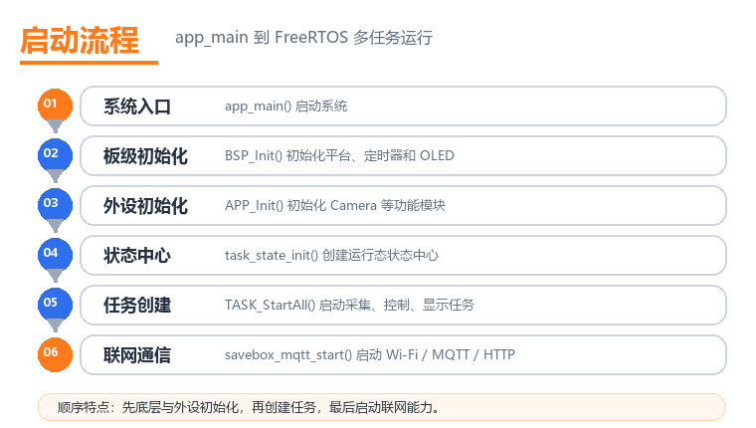
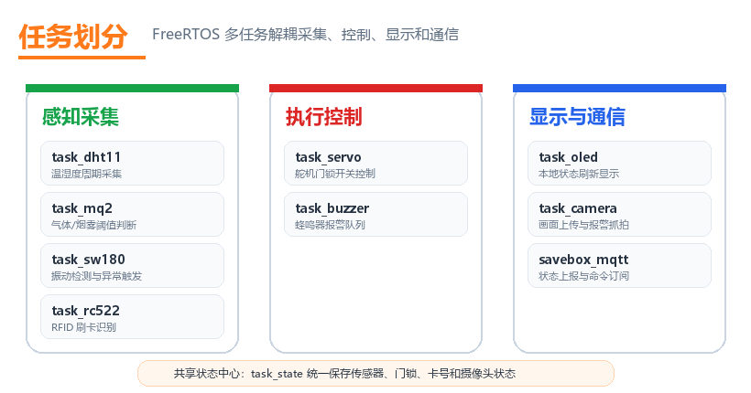
设备端软件架构设计
设备端采用 ESP-IDF + FreeRTOS 多任务架构，将传感器采集、门锁控制、报警联动、屏幕显示和联网通信拆分为独立任务，提高系统实时性和可维护性。
Notes:
具体来看这次架构升级。我们从基于STM32的主循环轮询，升级到了基于ESP32-S3和FreeRTOS的多任务并发架构。这使得系统能够同时处理相机、舵机、各类传感器等多个任务，功能模块更加清晰，耦合度更低，为实现复杂的物联网功能奠定了坚实基础。

Slide 22
设备端分层与模块协作
设备端代码按照 ESP_BSP、ESP_APP、task、MQTT/HTTP 分层组织，使底层硬件适配、功能封装和业务逻辑相互解耦。
硬件模块层：GPIO、ADC、SPI、UART、OLED、摄像头、传感器等
ESP_BSP 板级支持层：负责 GPIO、ADC、SPI、UART、PWM、OLED 底层适配，以及 ESP-IDF 与兼容 HAL 接口的桥接。
ESP_APP 设备功能层：封装摄像头、DHT11、MQ2、SW180、RC522、舵机、蜂鸣器等具体模块能力。
task 业务任务层 + task_state 运行状态中心：负责周期采样、状态更新、门锁控制、报警联动、OLED 刷新和串口/刷卡业务逻辑；统一保存锁状态、温湿度、气体状态、震动状态、卡号和相机状态，供各端共享。
分层设计让硬件驱动、业务任务和云端通信可以独立维护。
Notes:
为了解决多任务间的数据共享问题，我们设计了统一的状态中心`task_state`。所有传感器数据和设备状态都统一存放在这里，供OLED、MQTT、HTTP等模块读取。更重要的是，报警模块可以基于状态中心的数据变化，实现高效的报警联动，确保在异常发生时，所有相关模块都能协同工作。

Slide 23
云端通信与 Web / 小程序展示闭环
01 设备端
02 通信端
03 平台/后端
04 应用端
ESP32-S3 采集状态、控制门锁、抓拍图片
MQTT：设备属性上报，云端命令下发
HTTP：上传最新画面、报警画面和状态快照
接收图片和状态，为 Web 提供数据接口
Web：展示状态、图片、报警和 AI 风险结果
小程序：查询设备影子、轮询状态、下发控制命令
设备采集 → 云端传输 → 后端处理 → Web / 小程序展示 → 用户控制 → 设备执行。
Notes:
最终，我们成功构建了一个完整的物联网全栈闭环。从设备端的数据采集，到云端的传输和处理，再到应用端的展示和用户控制，最后将控制指令下发回设备执行。这个闭环确保了信息的流畅传递和系统功能的完整实现。

Slide 24
AI 灾情风险预测与异常分析
01 / 核心代码能力
02 / 输入数据与预测目标
03 / 应用价值与升级
代码能力：
后端已包含 `/api/ai/disaster-risk` 灾情风险接口，并通过 `riskAnalyzer` 分析历史设备数据，为风险预测提供底层技术支撑。
输入数据：
• 温度、湿度 / MQ2气体原始值与电压值 • 气体、震动报警状态 / 门锁与相机状态 • 最近刷卡卡号 / 历史上报记录
预测目标：
• 火灾、燃气泄漏 / 震动与入侵风险 • 环境异常 / 异常开锁行为
应用价值：
系统从“异常发生后报警”升级为“风险发生前预警”，实现安全防护的主动化与智能化，尤其适合药房、实验室、民宿等对安全要求更高的场景。
Notes:
最后，我们展望一下项目的应用场景和未来发展。目前，我们的系统可以应用于家庭、药房、民宿和实验室等多个场景。未来，我们计划引入AI进行灾情风险预测，实现从被动报警到主动预警的跨越。此外，还将开发移动端小程序、完善用户权限管理等，不断提升产品的价值。

Slide 25

应用场景、未来升级与总结
家庭安防
守护贵重物品与私密文件，异常状态即时告警，远程查看状态，打造家庭安全防线。
办公商用
存储重要合同、印章与数据介质，支持多权限管理，满足企业级安全与审计需求。
智能升级
小程序产品化、多用户授权、报表告警推送、AI图像识别、备用电源及TLS安全增强。
场景拓展
适配民宿租赁、车载存储、小型商铺等多场景，提供定制化安全存储解决方案。
本项目将传统保险箱升级为可感知、可联网、可告警、可追溯、可移动端管理、可 AI 风险预测的物联网安全存储终端。
THANK YOU感谢聆听 · 敬请指正
Notes:
总结一下，本项目成功构建了一个物联网安全存储终端。它不仅实现了本地的安防功能，更通过全栈闭环设计，将传统保险箱升级为一个可感知、可联网、可告警、可追溯甚至可预测的智能终端。我的汇报到此结束，感谢大家的聆听！

